Slide 1
الوحدة الخامسة: فهم الديناميات الجندررية المؤثرة في الراديكالية والتطرف العنيف وإشراك النساء والفتيات
UN Photo/Iason Foounten

Slide 2
الوحدة الخامسة: فهم الديناميات الجندرية المؤثرة في الراديكالية والتطرف العنيف وإشراك النساء والفتيات
أسئلة للتفكير:
كيف كان شعورك باعتبارك عضوًا في المجموعتَين 1 أو 2؟
كيف اكتشفت القواعد غير المعلنة؟
كيف شعرتَ عندما كنتَ غير قادر على إكمال المُهِمّة بنجاح؟
ما هو الشعور لدى المجموعة 1 أثناء محاولة فهم القواعد وعند إقصاء واستبعاد المجموعة الثانية عندما لم يتمكنوا من فهم القواعد غير المعلنة؟
02

Slide 3
الوحدة الخامسة: فهم الديناميات الجندرية المؤثرة في الراديكالية والتطرف العنيف وإشراك النساء والفتيات
أسئلة للتفكير:
هل حاول أعضاء المجموعة 2 مساعدة الأعضاء الآخرين في مجموعتهم لاكتشاف القواعد؟
هل سبق أن كنت في وضع مشابه حيث حاولت اكتشاف القواعد الاجتماعية التي لم تعرفها مثلًا عند سفرك إلى مكان جديد؟ ماذا حدث عندما عُدْتَ إلى بلدك؟
03

Slide 4
الجندر هو مصطلح يُشير إلى الخصائص الاجتماعية للنساء والرجال، مثل العادات والأدوار والعلاقات بين مجموعات النساء والرجال، وهو يختلف من مجتمع إلى آخر ويمكن تغييره. وعلى الرغم من أن معظم الناس يولدون إما ذكورًا أو إناثًا، إلا أنه يتم تعليمهم عادات وسلوكيات مناسبة - بما في ذلك كيفية تفاعلهم مع الآخرين من نفس الجنس أو الجنس الآخر داخل الأسرة والمجتمعات المحلية وأماكن العمل.
الوحدة الخامسة: فهم الديناميات الجندرية المؤثرة في الراديكالية والتطرف العنيف وإشراك النساء والفتيات
04

Slide 5
الوحدة الخامسة: فهم الديناميات الجندرية المؤثرة في الراديكالية والتطرف العنيف وإشراك النساء والفتيات
ما مدى أهمية الجندر في مكافحة التطرف العنيف؟ ولماذا؟
ما مدى أهمية إشراك النساء والفتيات في مكافحة التطرف العنيف؟
05

Slide 6
UN Photo/Mark Garten
المشاريع المراعِيَة للاعتبارات الجندرية:
أن تكون أكثر فعاليةً، حيث يُمكِّننا ذلك من تصميم تدخلات محددة للطرق المختلفة التي ينجذب من خلالها الأشخاص إلى التطرف العنيف.
تجنّب تجاهل المخاطر التي قد تواجهها النساء والفتيات إزاء الانجذاب التطرف العنيف.
مجابهة الأشكال العنيفة للذكورة والأنوثة التي تروِّج لها الجماعات المتطرفة العنيفة ومحاولتها جمع مؤيِّديهم ومجنَديهم عليها.
06

Slide 7
UN Photo/UNHCR/A Duclos
الوحدة الخامسة: فهم الديناميات الجندرية المؤثرة في الراديكالية والتطرف العنيف وإشراك النساء والفتيات
الصور النمطية عن الجندر في التطرف العنيف:
لا يتم تجنيد النساء من قِبل جماعات التطرف العنيف.
تدعم النساء التطرف العنيف فقط عندما يتم إكراههن أو بسبب صِلاتهن بالمتطرفين العنيفين الذكور.
يشارك الرجال في التطرف العنيف بسبب الرغبة الشخصية في تغيير مجتمعاتهم، في حين لا يُفترض أن النساء لديهن نفس حرية الاختيار.
لا ترتكب النساء العنف في الجماعات المتطرفة العنيفة.
07

Slide 8
الوحدة الخامسة: فهم الديناميات الجندرية المؤثرة في الراديكالية والتطرف العنيف وإشراك النساء والفتيات
هل تتفق مع العبارة التالية؟
النساء والفتيات لسن مُعرّضات لخطر الراديكالية والتطرف العنيف.
08

Slide 9
الوحدة الخامسة: فهم الديناميات الجندرية المؤثرة في الراديكالية والتطرف العنيف وإشراك النساء والفتيات
استراتيجية تنظيم داعش الجندرية لجذب النساء والفتيات:
تسليط الضوء على عوامل الدفع الجندرية في البلدان التي تنتمي إليها النساء والفتيات، وأنهن خاضعات ومضطهدات سياسيًّا وفقيرات اقتصاديًّا، ولا يشعرن بالأمان بسبب العنف الجنسي.
تقديم وعود بالثروة، وسبل العيش المستقرة، والرومانسية، وفرصة المساعدة في مشروع "بناء دولة" تنظيم داعش.
تقديم فرصة لهن لأخذ زمام الأمور المتعلقة بحياتهن، وكذلك القيام بعمل شيء ممنوع ومثير على أمل تغيير مجتمعهن أو إنشاء مجتمع جديد.
61
09

Slide 10
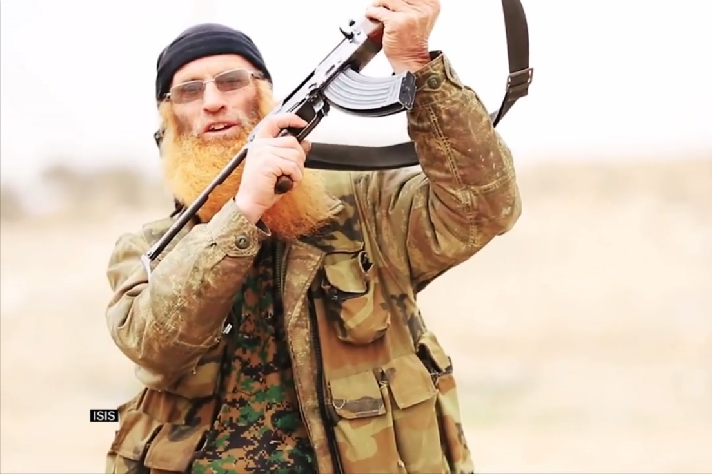
الوحدة الخامسة: فهم الديناميات الجندرية المؤثرة في الراديكالية والتطرف العنيف وإشراك النساء والفتيات
فيديو 6: مقاطع فيديو تنظيم داعش مثيرة للاشمئزاز، لكنها أيضًا فعالة حقًّا
بواسطة: فوكس
الرابط الأصلي: https://youtu.be/18lf1kpBgRk
ترجمة باللغة العربية:
متقدم
أساسي (موصى باستخدامه عبر موقع اليوتيوب)
تعليمات حول استخدام الترجمة متوفرة هنا.
62
10

Slide 11
UN Photo/UNHCR/A Duclos
الوحدة الخامسة: فهم الديناميات الجندرية المؤثرة في الراديكالية والتطرف العنيف وإشراك النساء والفتيات
استراتيجية تنظيم داعش الجندرية للرجال والفتيان:
يدعو تنظيم داعش الرجال والفتيان لأداء أدوارهم الجندرية كـ "حماة" للنساء والأطفال باعتبارهم "أوصياء العقيدة وحُماة الأرض".
كما يستخدم تنظيم داعش النساء كأداة لتجنيد الرجال من خلال تقديم الوعود لهم بالزواج من نساء محليات، أو أجانب، أو أسر النساء لممارسة العبودية الجنسية.
11

Slide 12
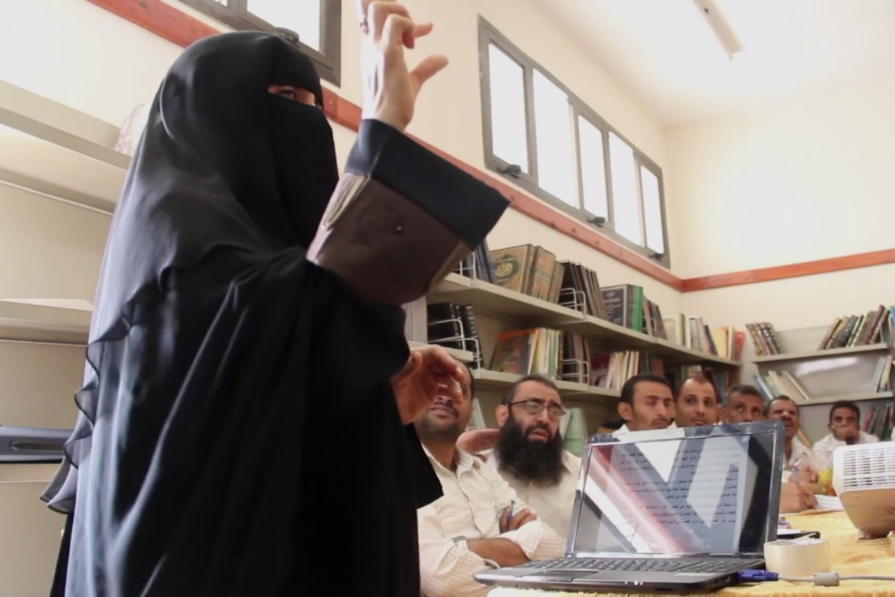
الوحدة الخامسة: فهم الديناميات الجندرية المؤثرة في الراديكالية والتطرف العنيف وإشراك النساء والفتيات
فيديو 7: كسر القالب: امرأة وسيطة تتحدى الأعراف الجندرية في اليمن
بواسطة: منظمة "البحث عن أرضية مشتركة"
الرابط الأصلي: https://youtu.be/gdDv4BBj-1c
يمكن تحميل الفيديو من هنا.
ترجمة باللغة العربية:
متقدم (موصى باستخدامه مع وجود نسخ للتحميل)
أساسي (موصى باستخدامه عبر موقع اليوتيوب)
تعليمات حول استخدام الترجمة متوفرة هنا.
12

Slide 13
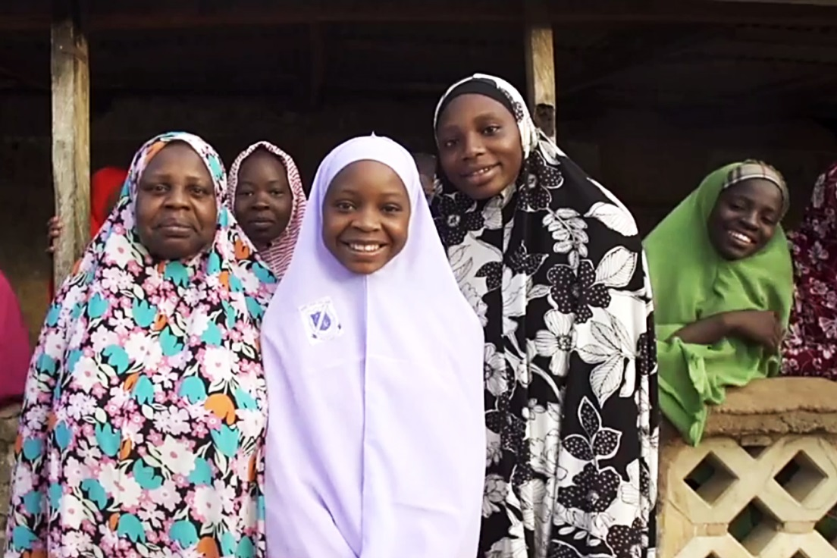
الوحدة الخامسة: فهم الديناميات الجندرية المؤثرة في الراديكالية والتطرف العنيف وإشراك النساء والفتيات
فيديو 8: فتيات الناجا: القضاء على العنف في شمال نيجيريا
بواسطة: منظمة "البحث عن أرضية مشتركة"
الرابط الأصلي: https://youtu.be/-lohg37pe3w
يمكن تحميل الفيديو من هنا.
ترجمة باللغة العربية:
متقدم (موصى باستخدامه مع وجود نسخ للتحميل)
أساسي (موصى باستخدامه عبر موقع اليوتيوب)
تعليمات حول استخدام الترجمة متوفرة هنا.
13

Slide 14
الوحدة الخامسة: فهم الديناميات الجندرية المؤثرة في الراديكالية والتطرف العنيف وإشراك النساء والفتيات
المخاطر المحتملة لإشراك النساء والفتيات في أنشطة وبرامج مكافحة التطرف العنيف:
يمكن دمج النساء والفتيات كمشارِكات فقط في البرامج والأنشطة، لا كقادة.
قد يتم تثبيط النساء والفتيات في بعض الأحيان للعمل فقط على النشاطات التي تستهدف النساء والفتيات أو "قضايا المرأة" فقط بدلًا من النطاق الكامل للنشاطات.
قد تخاطر سياسات مكافحة التطرف العنيف بالمخاوف الأمنية للنساء أو استغلالهن كأدوات.
14

Slide 15
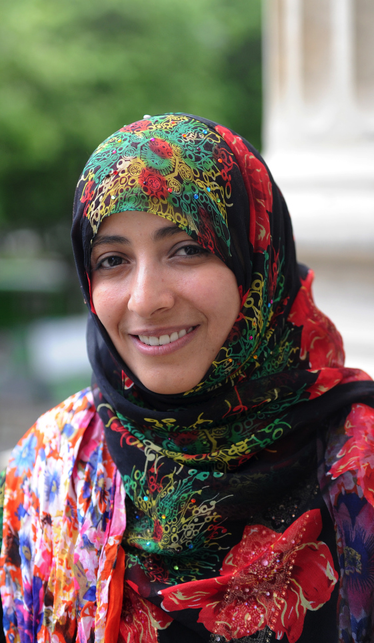
University of Salford/CC BY 2.0
الوحدة الخامسة: فهم الديناميات الجندرية المؤثرة في الراديكالية والتطرف العنيف وإشراك النساء والفتيات
المخاطر المحتملة لإشراك النساء والفتيات في أنشطة وبرامج مكافحة التطرف العنيف:
قد تواجه النساء والفتيات مخاطر أمنية فريدة عندما يُظهِرن القيادة في هذا المجال؛ لأن تمكينهن يمكن اعتباره مصدر تهديد للجماعات المتطرفة العنيفة أو القياديين التقليديين من الذكور على وجه التحديد.
إذا لم يشارك آباء الفتيات أو أقارب النساء والفتيات من الذكور في هذه العمليات، فقد يقاومون أحيانًا مشاركة النساء والفتيات الكاملة بسبب الافتقار إلى الفهم.
15

Slide 16
الوحدة الخامسة: فهم الديناميات الجندرية المؤثرة في الراديكالية والتطرف العنيف وإشراك النساء والفتيات
الممارسات الجيدة لإشراك النساء والفتيات:
تضمين النساء والفتيات وتعميم المنظور الجندري في تصميم وتنفيذ وتقييم جميع أجزاء البرامج.
إشراك الرجال والفتيان في تعميم المنظور الجندري.
بناء قدرات النساء والفتيات على المساهمة بأمان وإنتاجية.
دعم وصول المنظمات التي تقودها النساء إلى الموارد والفرص للقيام بأنشطة مكافحة التطرف العنيف.
ضمان أن تكافح الجهود مشاركة النساء والفتيات في التطرف العنيف، بما في ذلك تحديد الديناميات الجندرية في الراديكالية والتطرف العنيف.
68
16

Slide 17
الوحدة الخامسة: فهم الديناميات الجندرية المؤثرة في الراديكالية والتطرف العنيف وإشراك النساء والفتيات
:النقاط المستفادة الرئيسية
الجندر هو عامل مهم في فهم ومكافحة التطرف العنيف لكل من الرجال والنساء.
النساء والرجال الذين يدعمون التطرف العنيف ويشاركون فيه تدفعهم مجموعة متنوعة من العوامل الجندرية.
تقوم النساء والفتيات بأدوار متنوعة في الجماعات المتطرفة العنيفة.
17

Slide 18
الوحدة الخامسة: فهم الديناميات الجندرية المؤثرة في الراديكالية والتطرف العنيف وإشراك النساء والفتيات
النقاط المستفادة الرئيسية:
النساء والفتيات هن شريكات بالضرورة في مكافحة الراديكالية والتطرف العنيف بين الرجال والنساء.
تعمل النساء بالفعل في مجال مكافحة التطرف العنيف.
يجب دمج النساء والفتيات بشكل أفضل في جميع مستويات الوقاية من التطرف العنيف ومكافحته.
18

